Slide 1
Лабораторна робота №4
«Тестування правильності побудови інтерфейсу»
Виконав: студент групи ПІ-13-2
Федишин А.Г.

Slide 2
Мета:
Навчитися знаходити неточності в побудованих інтерфейсах користувача

Slide 3

Виконання завдання
1. Чи є якісь неточності в інтерфейсі?
Так. Кнопка Cancel має завжди бути доступною

Slide 4

2. Чи є якісь неточності в інтерфейсі?
Ні

Slide 5

3. Чи є якісь неточності в інтерфейсі?
Так. Курсор при наведенні має ставати вказівником, а також повинна бути присутня підказка (hint), в якій сказано чому поле введення недоступне.

Slide 6
4. Як можна позначити checkbox?
«Клікнути» по ньому.

Slide 7

5. Секція «Стать» реалізована на екрані знизу. Опишіть слабкі сторони реалізації та запропонуйте покращення.
Один checkbox зручніше бути б замінити на дві кнопки типу radio button.

Slide 8
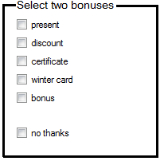
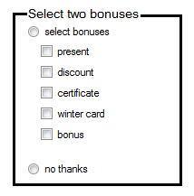
6. Будь ласка, запропонуйте покращення для частини екрану позначеного нижче. Вимоги: Якщо «no thanks» checkbox був вибраний інші поля мають бути недоступними.
Додані дві кнопки типу radio button, при виборі першої checkboxes стають доступними

Slide 9


7. Запропонуйте рекомендації по покращенню інтерфейсу
Checkboxes краще замінити на дві кнопки типу radio button, для однозначності вибору

Slide 10


8. Чи radio кнопка буде кращим вибором? (Вибрати між горзонтальним та вертикальним режимом. Горизонтальний вибраний за замовчуванням. )
Звичайний checkbox вирішує задану задачу, але даний функціонал краще реалізувати перемикачем у вигляді двох кнопок типу radio button.

Slide 11


9. Чи radio кнопка є кращим вибором?
Ні. Вистачить одного елемента checkbox

Slide 12

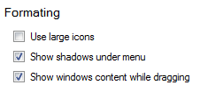
10. Чи це найкраща реалізація інтерфейсу?
Ні. Checkboxes краще розмістити вертикально – для більш зручного візуального сприйняття.

Slide 13
11. Який стан у checkbox-у?
Indeterminate (за замовчуванням) - користувач не здійснював жодних операцій.

Slide 14
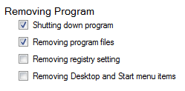
12. Чи ми можемо використовувати checkbox-и як індикатори прогресу?
Можливо, якщо вони не є інтерактивними.

Slide 15
13. Чи можемо ми використовувати checkbox-и для виконання операцій?
Ні. Реалізація такого підходу, звісно, можлива, але надто неочевидна і абсурдна за самим своїм значенням.

Slide 16
14. Чи можемо ми використовувати checkbox-и для динамічного відображення інших елементів управління, які були вибрані в checkbox-і.
Так, за необхідності це можливо.

Slide 17
15. Чи ми можемо використовувати checkbox-и для відображення інших вікон, таких як діалогові вікна та інше?
Ні. Для цього краще підходять кнопки типу radio button.

Slide 18
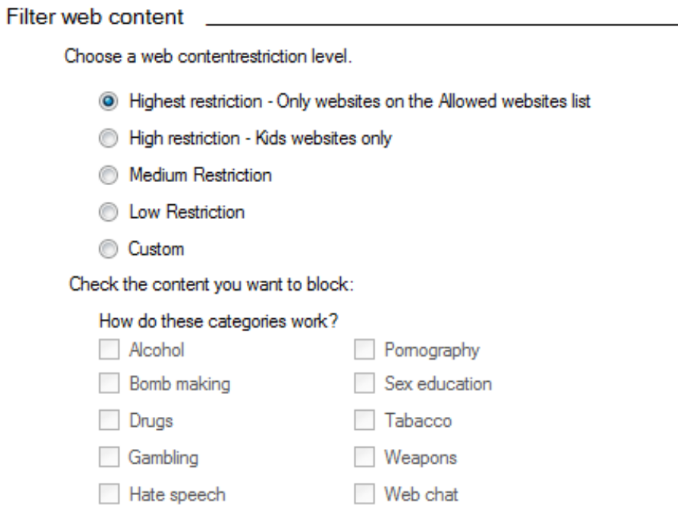
16. Чи є якісь неточності у зв’язках radio кнопок та checkbox-ів? Вимога: коли radio кнопка «Custom» активована всі checkbox-и стають доступними.
Так. Група checkboxes повинна ставати активною (enable) тільки після активації radio button «Custom».

Slide 19
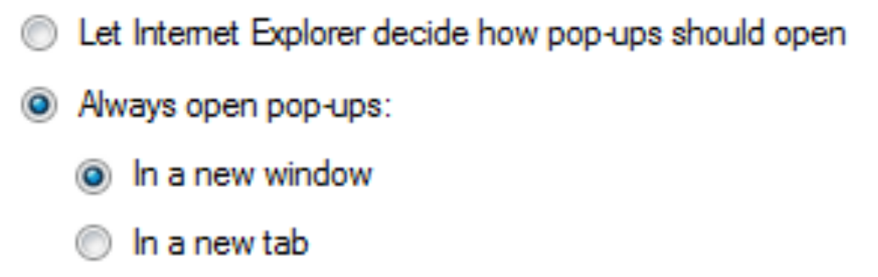
17. Це найкраща реалізація інтерфейсу?
Так

Slide 20
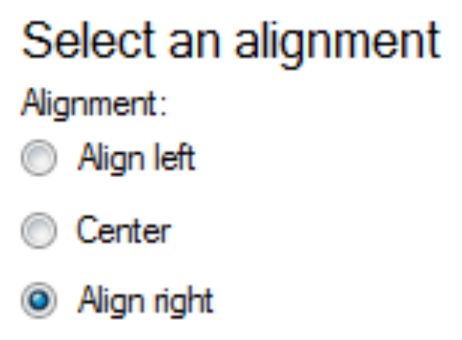
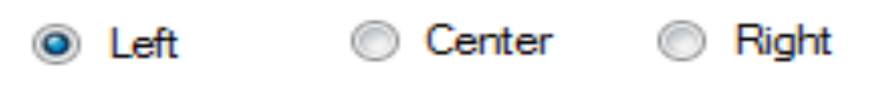
18. Як інтерфейс може бути покращений?
Розмістити елементи типу radio button горизонтально.

Slide 21
19. Чи це найкращий спосіб розміщення radio кнопок?
Так

Slide 22
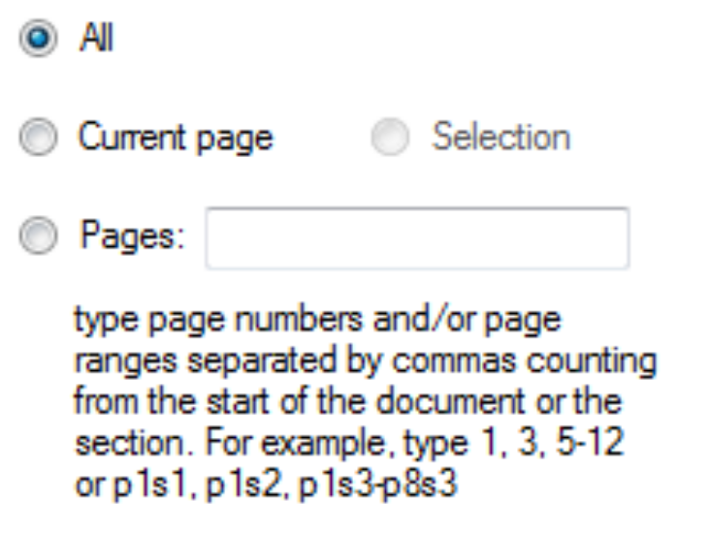
20. Чи правильно залишати поля вводу та випадаючі списки, які можуть редагуватися, доступними, якщо вони прив’язані до кнопки.
Текстове поле повинно активуватись після вибору елемента radio button з яким воно пов’язане

Slide 23
21. Що таке list-box, drop-down list, combobox? Які є дві типи combobox-у?
- List-box дозволяє користувачу вибирати один або декілька пунктів із статичного багаторядкового списку.
- Drop-down list дозволяє користувачу вибрати одне значення зі списку.
- Combobox поєднує в собі текстове поле та випадний список. Combobox може мати можливість редагування або ні.

Slide 24
22. Є числа від 1 до 31(дні місяця) в drop-down списку. Як ми можемо вибрати 5-тий?
Натиснути на елемент «drop-down list», вибрати «5» із випадаючого списку.

Slide 25
23. Є числа від 1 до 31(дні місяця) в drop-down списку. Як ми можемо змінити вибір між 3, 30 та 31?
Натиснути на елемент «drop-down list», вибрати «3», перейти в кінець випадаючого списку за допомогою «scroll-bar», вибрати «30» та «31».

Slide 26
Висновки:
на даній лабораторній роботі я навчився перевіряти правильність побудови певних елементів графічного інтерфейсу користувача.

Slide 27
Дякую за увагу

